Slide 1

시각장애인을 위한
웨어러블(입는) 컴퓨터
2009011088
정보과학과
한정우

Slide 2



INDEX
Thesis
Solution
Analysis
Plan

Slide 3


시각장애인들의 일상생활에서 발생하는 여러가지 어려움
들을 해결하기 위하여 다양한 기능을 갖춘 웨어러블 컴퓨터
를 개발하여 이러한 문제점들을 해결함으로써 시각장애인이
편리한 생활을 할 수 있도록 한다.
1. Thesis

Slide 4

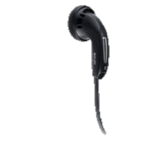
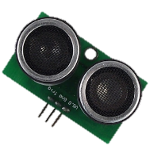

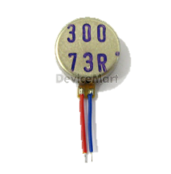
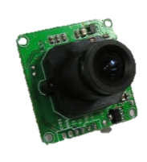
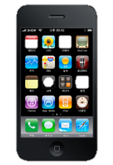
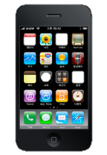
<적외선 / 진동센서>
* 적외선 센서를 이용하여 물체를 감지한 후 진동센서를 이용하여 진동발생
2. Solution
2. 스마트폰 GPS
* 스마트폰의 GPS를 이용하여 현재 위치정보를 이어폰으로 알려줌
1. 적외선 / 진동센서
5. 가슴 LED
* 적외선 센서를 이용하여 물체를 감지한 후 진동센서를 이용하여 진동발생
* 깜깜한 곳에 있을때를 대비한 가슴 LED 장착
* 위급상황에 대비하여 버튼을 누를 시 보호자
에게 위급상황 알림
4. 위급상황 알림
3. 카메라 모듈
* 카메라모듈을 이용하여 보호자에게 사진전송
및 영상처리를 통한 지폐인식

Slide 5
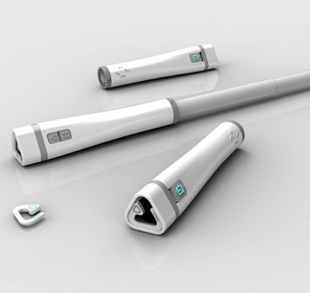
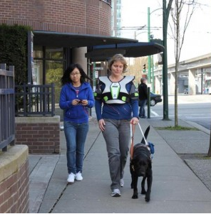
3. Analysis
1. Wonder stick
일본에서 개발
블루투스 이어폰
지팡이 끝의 센서가 장애물의 위치를 파악한 후 진동
손잡이 부분의 카메라로 사물의 정보를 알려줌
2. Point lucus
미국 Simon Fraser University에서 개발
시각장애인용 입는 컴퓨터로 조끼형태로 되어 있음
GPS와 통신하여 진동 모터들이 방향을 알려줌

Slide 6
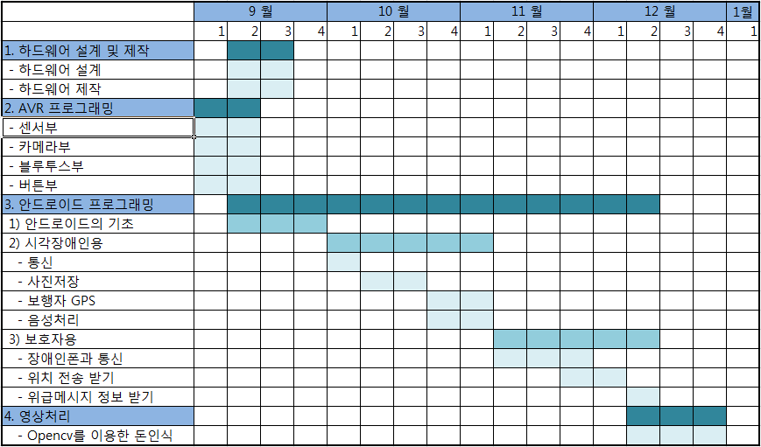
4. Plan

Slide 7
Q&A

Slide 8
THANK YOU

